Slide 1


yuxuejun@bjut.edu.cn 67396598-801
软件工程导论
主讲人： 于学军
2018.7-2019.2

Slide 2
教学目标
目标1
使学生了解什么是软件过程，什么是软件过程模型等基本概念
目标
2
使学生了解在过程模型中需求工程、软件开发、测试与进化的具体过程活动是什么
了解RUP
目标3
Notes:
故事1：
“大”数据案例一则城年6 个月前某个不大不小的国企，因为一些原因，去年5月份引入人脸签到识别系统，要求员工每天四次签到，早上签到，中午签退，下午上班签到，晚上签退。员工最初有意见，被人力一句话：“能干就干，不能干回家，有意见厕所提”，硬生生噎了回去。运转大概三个月后，老总召开了一次中层会议，会上要求各个部门严肃劳动纪律，小领导们互相看看彼此，一脸疑惑，大家都在严格遵守劳动纪律，每天两次签到两次签退，月末还有通报，谁也没少啊。老总看出了大家的疑惑，让综合部先汇报了一下最近桶装水的需求情况，实行人脸签到识别系统之后，最初的两个月，桶装水用量翻了一倍，第三个月桶装水用量开始回落。有些中层开始意识到问题，但是大部分人还是一脸问号。老总敲敲桌子：大部分员工的通勤情况，说远不远，说近不近，以前没有实行签到制度，如今开始签到，还是每天四次签到，有些人来了公司，就不方便走。以前不上班，现在突然上班，人在办公室待着就无事做，但是水总是要喝的，前两个月水量翻了一番，说明之前有差不多一半的员工游荡在外不上班！！！（大意如此，不要纠结讲话细节）之前不明白的人恍然大悟。老总继续：现在，用水量开始回落，说明了什么？说明有些员工耐不住寂寞，刷完脸之后就走，到时间的时候再回来，去干什么不知道，什么事有这么大吸引力，值得往返奔波不知道，基本可以确定的是，这些人没有为单位贡献价值！（大意如此，不要纠结讲话细节）很多人开始低头思考，作为中层人员，自己部门内什么人上班什么人不上班，什么人看不到踪影，签到表却没问题，他们自己心知肚明。老总同时安排安保部门调取相关监控画面，人力部门进行排查，验证他的判断。最终的调查结果是，老总判断的是对的！人员签到信息归人力部门收集整理，单看数据表，人员偶尔有疏漏，但是总体没有问题，员工都很遵守劳动纪律；消耗品信息归综合部整理，用水量翻倍，可能是因为天气逐渐变暖，员工消耗大导致的，一桶水几块钱，增加两百桶水也不过在合计金额上小数点后加个1而已（报表单位一般是万元）；监控归安保部门管理，只要没有人打架斗殴，没有无关人员闯入，员工的进进出出是没有人留意的；但是，把几个貌似不相关的数据放在一起，加以辨别分析，得出一个猜测（假设），然后交叉验证之后，结果就大不一样了，这其实就是大数据的典型应用案例。
故事2：
第二个案例发生在淘宝：有数据显示，每一天上网高峰期主要集中在中午12点之后和晚上的12点之前。研究人员发现，出现这种“怪现象”的原因是因为现代人普遍睡觉前都会有上网的习惯，于是有些淘宝商家就利用消费者这种“强迫症”在晚上12点进行促销秒杀活动，带动销量的倍增。第三个案例发生在我们的日常生活中：按照惯例，我们普通市民想要乘坐公共巴士，就必须到指定的巴士站被动的等待，有时候遇到路上塞车，等上个把小时的事情时有发生，而现在通过数据信息化手段可以直接进行客源组织，为处于相同区域、相同出行时间、具有相同出行需求的人群量身定做公共交通服务，并享受”一人一座“的定制服务，着实为出行提供了不少便利。这三个小故事就是对历史数据进行挖掘的结果，反映的是数据层面的规律，它通过对大量的数据系统中提取、整合有价值的数据，从而实现从数据到知识、从信息到知识、从知识到利润的转化。

Slide 3

目录
Contents
1
过程模型
2
过程迭代
3
过程活动
4
RUP概览

Slide 4
01
何为过程及过程模型？

Slide 5
软件过程模型
定义^{[1]}
是软件过程的抽象表示，有时叫做过程范例
指的是一种包含过程本身，方法和工具的策略集合，其目的是有效的管理和交付软件产品
四个基本活动:
软件描述
软件设计和实现
软件有效性验证
软件进化

Slide 6
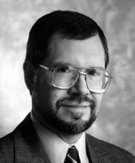
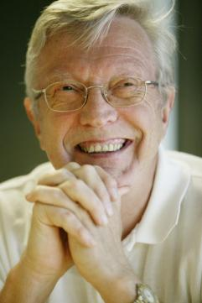
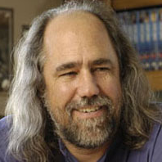
软件过程模型
过程定义了：谁 在做什么, 什么时间, 如何达到既定目标
-James Rumbaugh, Ivar Jacobson, Grady Booch
Notes:
软工班讲的位置

Slide 7
思考的问题……
如何选择一个合适的过程
- 软件项目的具体性质
- 开发方法和工具的选择
- 其他约束条件

Slide 8
本章节所涉及……
瀑布模型（ The waterfall model ）
将软件开发过程（需求描述和系统开发）进行清晰的阶段划分，将描述和系统开发.
进化式开发模式（ Evolutionary development ）
系统开发各个阶段没有清晰的界限，描述、开发、验证的工作交替进行。
基于构件的开发模式（ Component-based software engineering ）
系统是基于已经存在的构件（组件）采用组装模式开发。

Slide 9
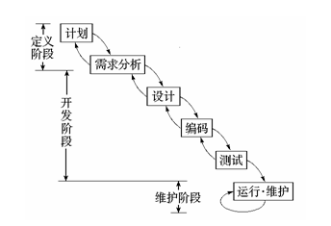
瀑布模型（Waterfall ）^{[3]}
把项目生硬地分解成这些确切的阶段。委托事项一定要在过程的早期阶段清晰给出，而这意味着很难响应用户需求的变更。
仅适用于当需求较为清晰，且需求相对稳定的情况下。
大型项目中，异地协同开发时也较为适用。

Slide 10
进化式开发 ^{[4]}
探索式开发
与用户一起工作，共同探索系统需求，直至最后交付系统。
开发是从需求较为清晰的部分开始，根据用户的建议逐渐向系统中添加功能。
抛弃式原型
其目的是理解用户需求，然后再给出系统的一个较好的需求定义。
原型着重对客户需求理解较差的那部分的实验。
Rapid prototype
Changed requirements
Analysis
Design
提高系统的可用性
更加贴切用户的需求
提升设计质量
提高可维护性
降低开发成本
Implementation
Post delivery maintenance
Retirement
Notes:
Exploratory development: 应用研究，探索研究

Slide 11
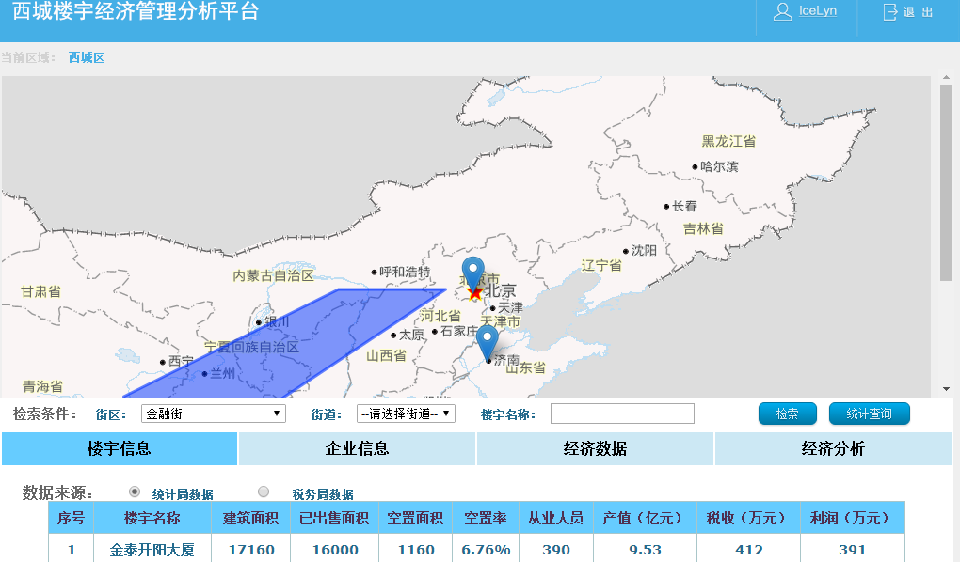
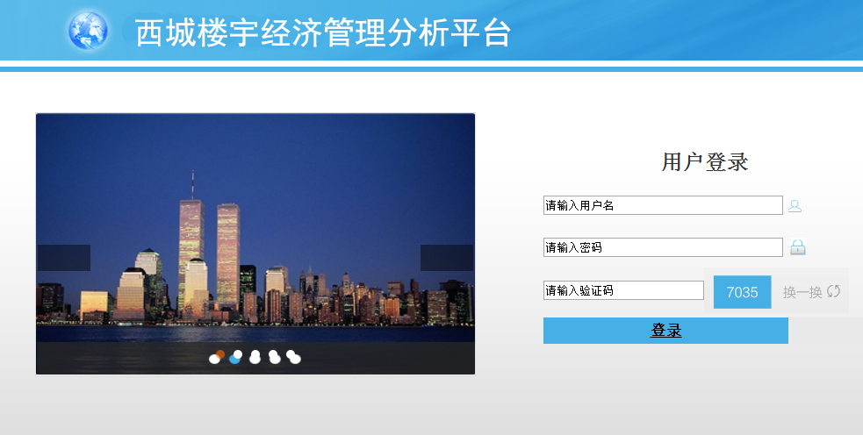
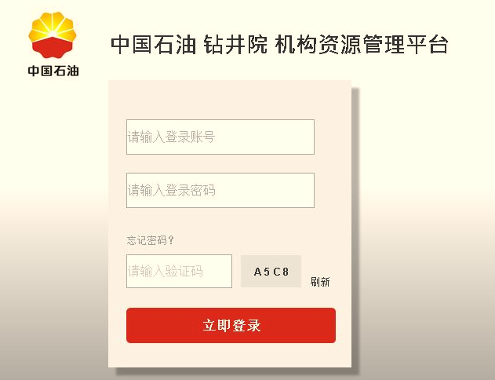
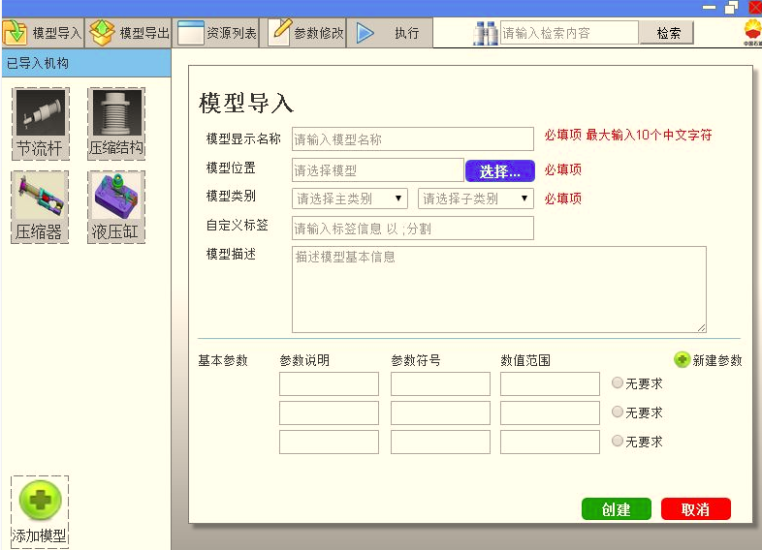
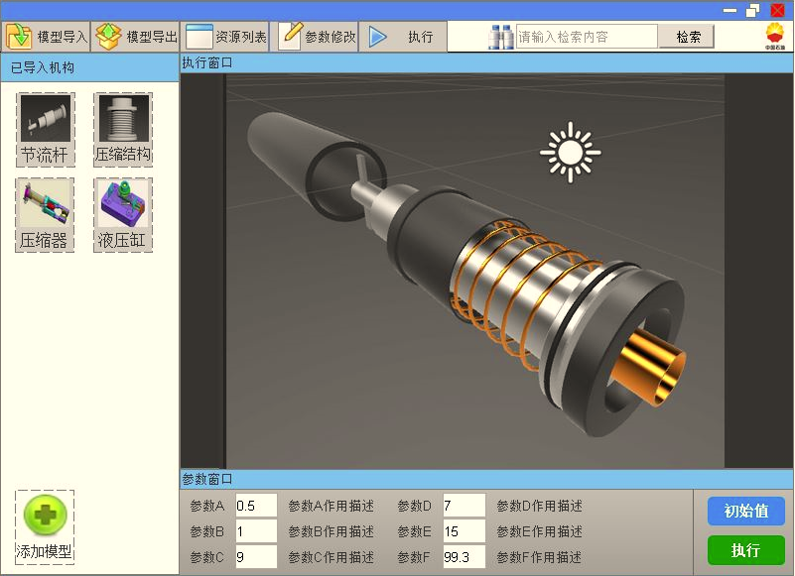
原型案例展示

Slide 12
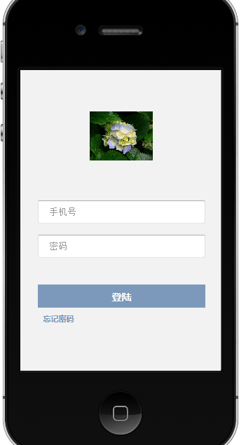
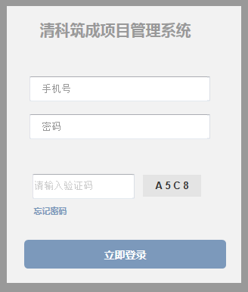

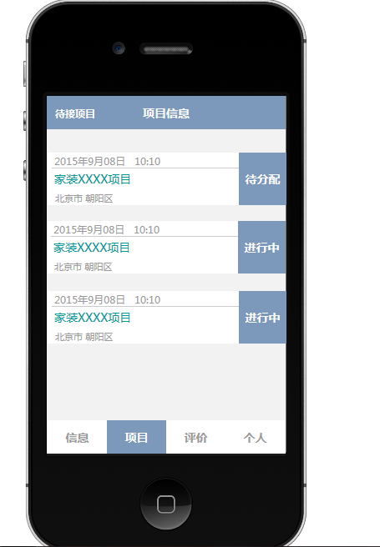
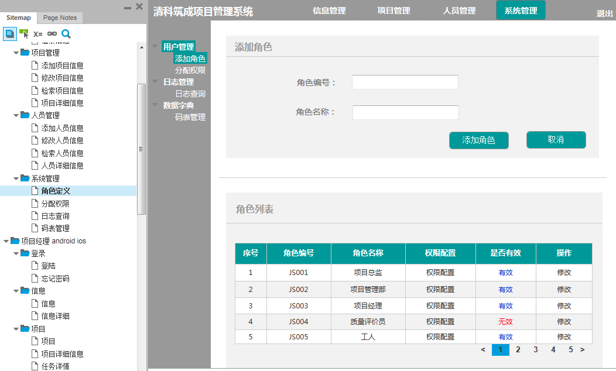
原型案例展示

Slide 13
进化式开发框架
并行活动
初始版本
描述
中间版本
框架描述
开发
有效性验证
最终版本
问题
缺少过程的可见性：项目管理通常情况是靠经验来把握进度；
系统结构较差：由于频繁的变更，结构比较脆弱
需要额外的技术 (如原型设计技术等)
应用
小型或中型系统，可采用进化式开发方法
大型系统中采用混合开发模式。

Slide 14
基于构件的软件工程 ^{[5]}
基于重用的系统集成开发
已经存在的构件
市场上提供的服务构件
过程阶段：
组件分析;
需求修改;
基于重用的系统设计;
开发和集成.
需求描述
构件分析
需求调整
基于重用
进行系统设计
开发和集成
系统验证

Slide 15




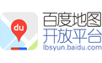

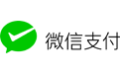




基于构件的软件工程 ^{[5]}
即时通讯
文字识别
人脸识别
消息推送
语音识别
移动支付

Slide 16
02
过程迭代

Slide 17
过程迭代^{[6]}
当需求变更无法避免时，过程活动就会有规律的重复进行，这种开发我们称之为：“迭代开发过程”
两个典型的迭代过程应用模型
增量交付、增量式开发（Incremental delivery）;
螺旋式开发（Spiral development）

Slide 18


增量式开发
要求
区别
一旦增量开始启动，则该增量的需求就处于冻结状态，不允许进行变更
相较于瀑布式开发的单一提交，增量式开发将需求分割成多个小的增量（increments），每个增量对应的某一部分的需求
难度
增量的规模应该相对较小（原则上不超过20000代码行），每个增量包含一定的系统功能
大多数系统需要一组基本服务。该基本服务在系统的许多地方都可以使用
特点
增量分不同级别
如何划定优先级

Slide 19
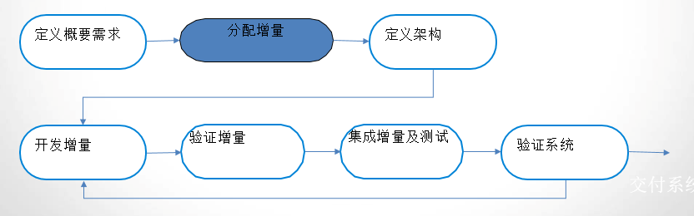
增量式开发过程框架示意图
客户无需等到整个系统的实现。
早期的增量同时担当了后续需求的原型
项目总体失败的风险比较低。
高优先级的增量会得到全面的测试。

Slide 20
螺旋式开发
Evaluate alternative, identify resolve risk
该过程不是将软件过程用一系列活动和活动间的回溯来表示，而是用螺旋线表示.
每一个回路表示软件过程的一个阶段
没有固定的需求描述阶段或设计阶段
风险问题作为一个活动明确在过程中提出来
Determine the system Objective , constrains
Risk
anal
ysis
Risk
anal
ysis
Risk
Oper
a-
anal
ysis
Pr
ototype 3
tional
Pr
ototype 2
pr
oto
ype
Risk
Pr
oto-
R
EVI
EW
anal
ysis
type 1
R
equir
ements plan
Sim
ula
tions
, models
, benchmar
ks
Life-cy
cle plan
Concept of
Oper
a
tion
S/W
r
equir
ements
Pr
oduct
Detailed
design
design
De
v
elopment
R
equir
ement
plan
v
alida
tion
Code
Plan the next phase
Integ
r
a
tion
Design
Unit test
and test plan
V&V
Integ
r
a
tion
Acceptance
test
Service
test
De
v
elop
, v
erify
ne
xt-le
v
el pr
oduct

Slide 21
螺旋式模型的扇区
目标设置
为项目的这个阶段定义专门目标。制定对过程和产品的约束，而且制定详细的管理计划。
分析项目风险，根据这些风险规划科轩的策略方案。
风险评估和规避
每一个项目风险确定以后要进行详细的分析，并采取措施规避这些风险。
开发和有效性验证
在风险预估以后，为系统选择开发模型
进行开发，并进行各个阶段的验证
规划
对项目进行评审以确定是否需要进入螺旋线的下一个回路。如果决定继续，就要做出项目的下个阶段计划。

Slide 22
风险识别活动
From: Kim Hightower,应用程序开发主管 To: John Rodman, 应用程序开发小组程序主管 Cc: Scott Fallon, 首席开发员 Subject: Bug 跟踪系统 John, 我再一次欢迎你来到Industrial Smoke and Mirros公司，并祝贺你被任命为应用程序开发组程序主管。这是一个重要的职位，是我们管理团队中一个不可或缺的部分，你肯定自己已经认识到了这一点，这是一个很难做好的工作。 现在，讨论业务问题以及这封email的目的。 你可能已经注意到，你的应用程序开发小组还没有规定的或标准的方法，来跟踪在测试中发现的bug以及不能按预期工作的情况。 一些开发和测试人员都保留有记录，一些管理人员也已经使用了数据库和电子表格，并且我也看到了贴在显示器上的即时帖。 尽管这些可能是勇敢的尝试，但是他们并没有起到作用。不管任何人做什么，我们从没有看起来知道，在任何给定的开发项目中正在发生多少bug,更不要说他们的潜在影响，如何或即将如何处理他们，谁在为此进行工作，或者他们当前的状况如何。 结果是，关于何时安全的发布软件，我们没有达到令人安慰的标准，这样我们或者在系统有很多bug是发布，然后慌乱地进行维护，或者修正他们，推迟发布。简而言之，我们永远不知道我们什么时候达到了适当的质量水平，我们不是发布太早就是发布太晚了。更坏的情况时，我们经常发布有大量bug的产品，我们的支持机构永远不能做好处理的准备，因为他们永远不能及时地了解他们。 在任何情况下，我从来都没有取悦任何人。这不是一个专业的应用程序开发机构所应该有的样子。 我希望你能以应用程序开发组主管的新角色，亲自承担这个问题。我建议，这应当是你最首要的任务。 你来到这里有很好的证书，和许多推荐信，谈到了你在应用程序开发方面的能力。我希望你将自己的专长，也许是你围绕MSF的想法投入到系统开发中，用来跟踪在我们的开发团队中正在工作的新应用程序中不断出现的问题。 请将这个项目作为一个完全成熟的项目对待，我希望清楚地看到确定的目标，特性，规格，时间表和专门的项目小组。但是，请不要让这个项目分散你太多的精力，你还要负责其他3个开发小组以及它们正在进行的工作。 正如你在面试中了解到的，我们每年发布3个重要软件。我初步研究表明，这意味着我们每年可能要处理2000个bug.，对于使用一种半自动方式处理bug来说，bug太多了。 对于这个项目，设想我是你的客户。但我建议与Tony Nixon一起工作，他是与我们工作时间最长的来自开发小组的程序主管。Tony 对我作为你的客户的需求，以及开发团队的需求，有深入的理解。 作为你的最终客户，我需要一个bug跟踪系统，向我，以及开发团队和需要了解的人员，提供足够的关于正在开发的应用程序的信息，以进行关于处理bug和发布系统的理性决策。 我不希望使用太多预先确定的需求来束缚你，但是如果我们可以将公司的内部网用于新系统，那将是很好的事情，并且我希望从今天开始的3个月内，这个新系统能够投入使用。 第一步，在明天结束之前，请给我你对相关商机的看法，以及你对解决我刚刚指出的各个问题的系统的最初目标。 我很高兴直接和你一起工作，将这个产品做成一个成功的产品。 此致 Kim Hightower
实验场景1

Slide 23
风险识别活动
From： Scott Fallon, 首席开发员， Industrial Smoke and Mirrors To： John Rodman, 应用程序开发小组程序主管 Cc： Kim Hightower, Industrial Smoke and Mirrors 应用程序开发主管 Subject: Bug 跟踪工作估计 Hi, John, 这里是你开发小组提供的估计。不幸的事，在当前的人员配备环境中，这个项目中的开发小组只有一个人。 无论如何，就你所至，这个系统可以分成分来两个主要的子系统—bug 管理和bug报告系统。 这两个子系统有三部分组成—用户界面、商业规则和数据库本身。下面的估计是对这些较小部分的估计，包括适当的设计、开发和开发院领导单元测试的工作量。 这里是我的估计： 开发bug管理网页：1天 开发bug报告网页：2天 开发bug管理应用程序逻辑/商务规则：2天 开发bug报告应用程序逻辑/商务规则：3天 开发数据库的bug管理部分：2天 开发数据库的bug报告部分：2天 依据这些任务完成的顺序，将进行某些集成测试。测试小组建议我，当你每次完成集成测试时，需要用一天时间 如果你需要任何说明，请联系我。 此致 Scott 敬礼
实验场景2

Slide 24
03
过程活动
◎软件描述◎软件设计和实现
◎软件有效性验证 ◎软件进化

Slide 25
软件描述 ^{[7]}
主要是理解并定义系统需要哪些服务以及找出开发和运行期间的约束条件。
软件需求过程
软件可行性研究;
需求的抽取和分析;
需求描述;
需求有效性验证.
F
easibility
R
equir
ements
stud
y
elicitation and
anal
ysis
R
equir
ements
specification
F
easibility
R
equir
ements
r
epor
t
validation
S
ystem
models
User and system
requirements
R
equir
ements
document

Slide 26
软件设计与实现 ^{[8]}
软件开发的实现阶段是把系统描述转换成一个可运行的系统的过程.
软件设计
软件设计是对实现软件的结构、系统的数据、系统组件间的接口以及所用的算法的描述
实现
将设计内容“翻译”为一个可执行程序的过程
设计与实现是相互独立，而其中又有着千丝万缕的关系。
接口设计
数据结构设计
架构设计
1
2
3
4
5
6
构件设计
算法设计
抽象描述

Slide 27
软件的设计过程图

Slide 28
编程与调试
将设计内容“翻译”成一段程序代码，并去除错误的过程
程序设计因人而异，没有统一的模式
程序设计者要对自己开发的程序进行测试。这些程序中的一些明显的错误被发现及纠正的过程—调试
问题定位
问题修复设计
修复问题
回归测试

Slide 29
软件有效性验证
Verification and validation (V & V) 的目的是在于验证系统实现了系统需求，同时该系统需求和用户的期望是相符的
组件（或单元）测试
测试单个的组件，以确保其操作的正确性。
独立测试每个组件，而不受其他组件的影响
系统测试
组件得以集成形成系统。
侧重找出组件间非预期的交互行为和接口问题
验收测试
用户参与进行的测试
在运行前的最后阶段测试
一般用用户提供的真实数据进行测试。

Slide 30
软件有效性验证
R
equir
ements
S
ystem
S
ystem
Detailed
specifica
tion
specifica
tion
design
design
Acceptance
S
ystem
Sub-system
Module and
test plan
integ
r
a
tion
integ
r
a
tion
unit code
test plan
test plan
and test
Service
Acceptance
S
ystem
Sub-system
test
integ
r
a
tion test
integ
r
a
tion test

Slide 31
软件进化
软件需要具备灵活性。
Build-Fix的开发模式已经不存在了，软件维护和软件开发的界限也越来越模糊了

Slide 32
04
如何应用软件过程及过程模型
◎沟通◎计划◎建模 ◎构造◎部署

Slide 33
团队沟通活动展示
Message Hints：
A
请尽快传递消息
仅传递那些地址正确的消息
不要传递那些地址不正确的消息
如果有问题，请举手。
B
C
D
E

Slide 34
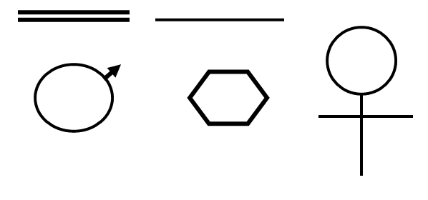
团队沟通活动展示
此项目中，您的角色是A。项目的报告结构如下：B报告给你；C，D和E报告给B
角色“A”的指示：
每个人手中有5个符号，其中每一个都是六个相似符号中的一个。
你的工作是找出这六个符号中的哪一个是大家共同持有的。
你必须在15分钟内完成此项工作。
你可以和B进行交流，但只能通过交换字条。B可以和你、C、D以及E交换字条。C、D和E只能和B交换字条。其他的人和通信手段都不允许。

Slide 35
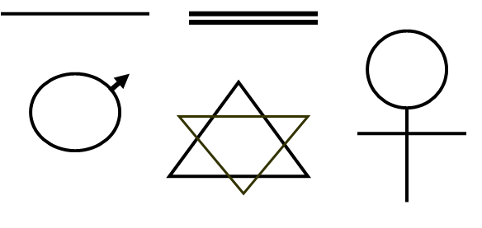
团队沟通活动展示
角色“B”的指示：
A和B 可以交换字条。
C,D和E只能和B交换字条。
其他的任何通信手段都不允许。
在下面，你可以看到五个符号。你不能把这些符号给其他任何人看。
如果有问题，请举手。

Slide 36
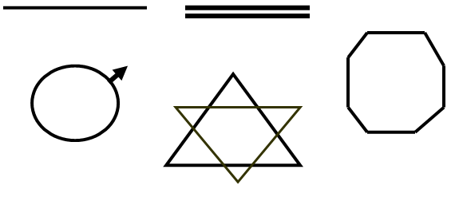
团队沟通活动展示
角色“C”的指示：
A和B 可以交换字条。
C,D和E只能和B交换字条。
其他的任何通信手段都不允许。
在下面，你可以看到五个符号。你不能把这些符号给其他任何人看。
如果有问题，请举手。

Slide 37
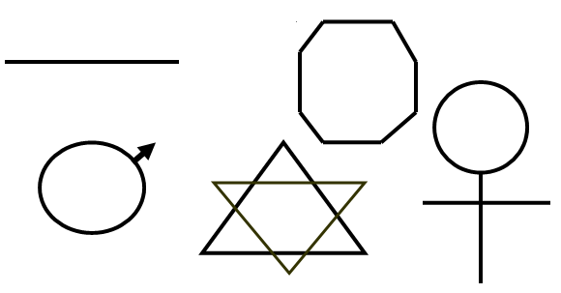
团队沟通活动展示
A和B 可以交换字条。
C,D和E只能和B交换字条。
其他的任何通信手段都不允许。
在下面，你可以看到五个符号。你不能把这些符号给其他任何人看。
如果有问题，请举手。

Slide 38
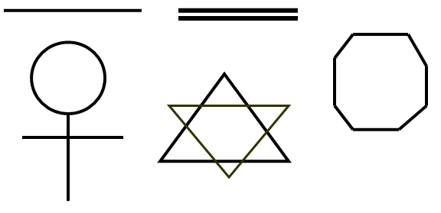
团队沟通活动展示
A和B 可以交换字条。
C,D和E只能和B交换字条。
其他的任何通信手段都不允许。
在下面，你可以看到五个符号。你不能把这些符号给其他任何人看。
如果有问题，请举手。

Slide 39
从实践角度如何理解过程模型
瀑布式模型Vs.通用过程框架
沟通
项目启动
需求获取
计划
估算
定计划
跟踪
建模
分析
设计
部署
交付
维护
反馈
构造
代码
测试

Slide 40
从实践角度如何理解过程模型
增量开发 Vs. 通用框架
沟通
计划
建模(分析，设计 )
Increment #n
Delivery of nth increment
构造(代码,测试 )
部署(交付, 反馈 )
Increment #2
…
Delivery of 2nd increment
Increment #1
Delivery of 1st increment
Notes:
软工

Slide 41
05
RUP（Rational Unified Process）

Slide 42
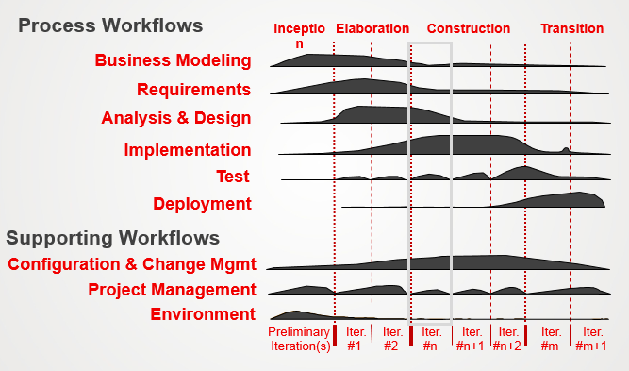
RUP（The Rational Unified Process）
RUP是现代过程模型的一个实例
三个视角
动态视角：给出模型随时间所经历的各个阶段;
静态视角：给出所规定的过程活动;
实践视角：建议在过程中采用的好的实践示例.

Slide 43
RUP（The Rational Unified Process）
先启阶段
建立系统的业务案例。识别所有与系统交互的外部实体并定义这些交互。
精化阶段
增进对问题域的理解，建立系统的体系架构
给出项目计划，及风险的识别
构造
进行系统的设计、编程以及测试.
转换
完成系统的部署。

Slide 44
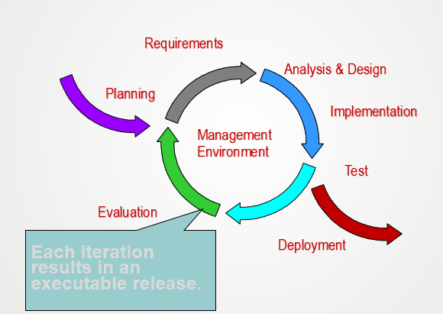
RUP（The Rational Unified Process）--关键实践
关键实践1：
关键实践2:
迭代
基于构件的架构
Application-
specific
Business-
specific
Middleware
System-
software
Notes:
Developing iteratively is a technique that is used to deliver the functionality of a system in a series of releases of increasing completeness. Each release is developed in a specific, fixed time period called an “iteration”.
Each iteration is focused on defining, analyzing, designing, building, and testing some set of requirements.
We need to keep the concept of iterative development at a very high level in this module. It is easy to get bogged down in the many ramifications of iterative development.
Try just to get the concept across. Rational offers a course that covers this in more detail.

Slide 45
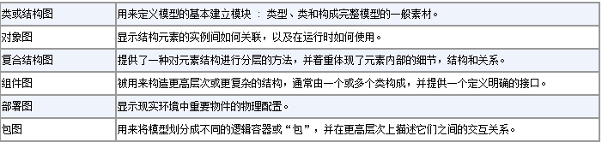
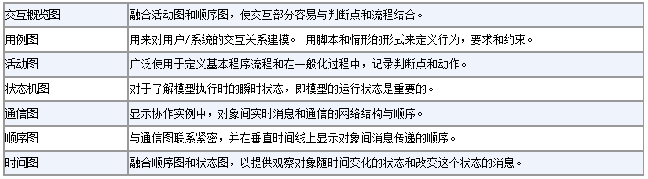
关键实践3:
静态图-结构建模图
可视化建模
动态图-行为建模图

Slide 46

感谢聆听
主讲人 于学军
2017.09.27

